Slide 1
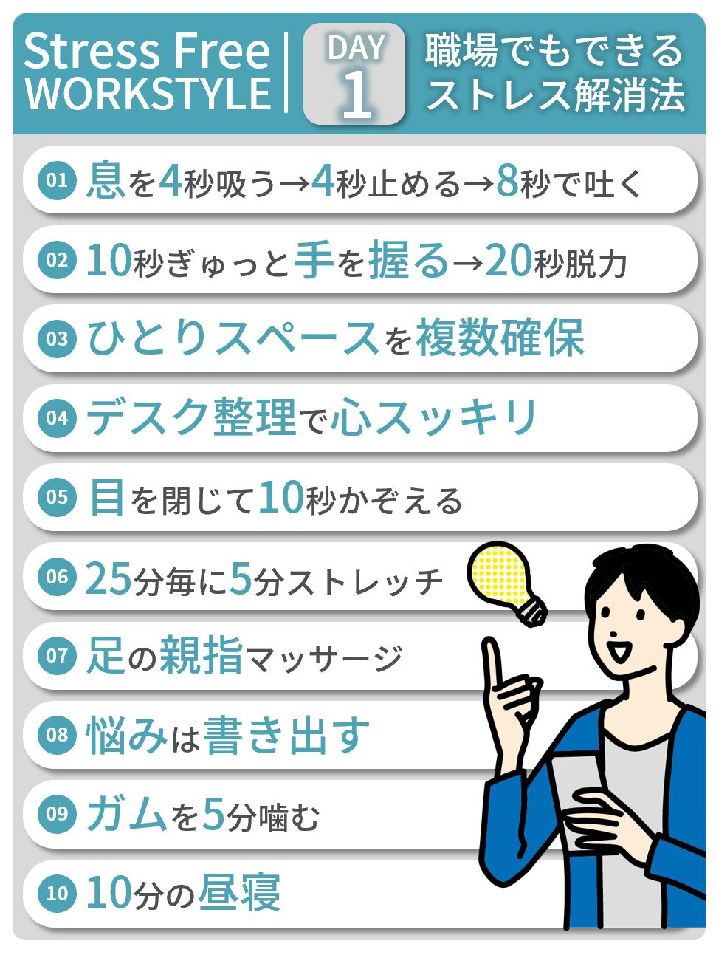
求める機能
完成イメージと要件
全体的に特に画面を分ける必要はないです。
TOP画面
タイトルは
自由に変えられる事。
テンプレートは複数用意しておく
（テンプレートに文字は無しの想定）
テンプレート
選択
※①②がMUST
③はWANT
①フォームから入力する10件分の文字を反映する。
②文字に色を付けられる。
③絵やアイコンなどの素材が入れられる。
サイズはTwitterの縦長画像サイズ。
10件入力出来るフォームを用意。入力した内容をテンプレートの①～⑩に反映。
フォームを分ける必要なくテンプレートに書けるならばフォームは不要
10件分の文字
入力フォーム
Twitterへの投稿や作成したものを保存しておくことでコストがかさむならば、一旦不要
作成したものを結果確認してOK→Twitterに投稿
(もしくは画像を自分のPCに保存して自分でTwitterから投稿）

